Slide 1
Вязание крючком в технике «филе»
Технология 7 класс

Slide 2
Условные обозначения
аА. В.
Б. Г.

Slide 3
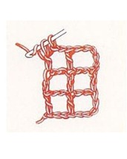
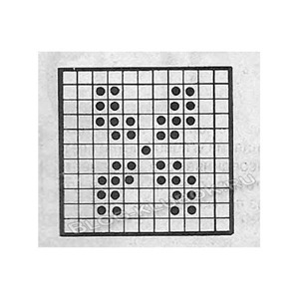
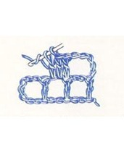
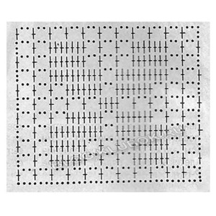
Технология филейного вязания
Обычно пустая клетка состоит из одного столбика с накидом и 2-х воздушных петель.
А для того, чтобы получить узор, клеточки по схеме заполняются двумя столбиками с накидом.
Пустые клетки – это клетки филейной сетки, заполненные клетки – клетки узора.
Вот так выглядит схема узора, где кружочки это 2 столбика с накидом.
А это схема вязания этого узора

Slide 4
Поскольку вязание должно приносить только пользу, то нужно при работе помнить следующее:
Необходимо, чтобы при вязании положение тела было правильным
. Садитесь поудобнее, откиньтесь на спинку кресла, дивана , стула. Не вяжите лежа – это вредно для зрения. - Не вяжите по несколько часов подряд. Старайтесь работать не более 2 часов с перерывами. - Не вяжите при плохом освещении. Свет должен падать слева . - Крючки должны быть хорошо отшлифованы и храниться в определенном месте. - Нельзя делать во время работы резких движений рукой с крючком – можно поранить рядом сидящего. - После работы крючок убирать в футляр или в определенное место.

Slide 5
